Slide 1
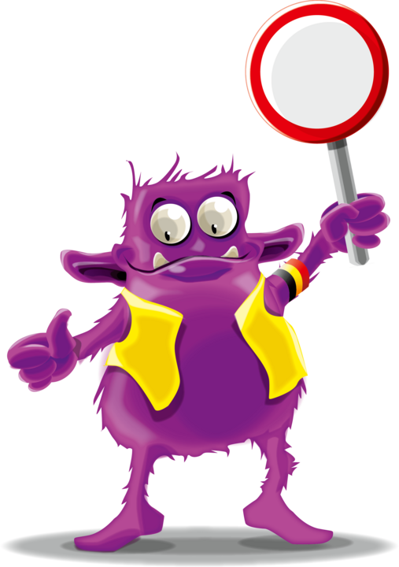
Hoe communiceert het verkeer?

Slide 2
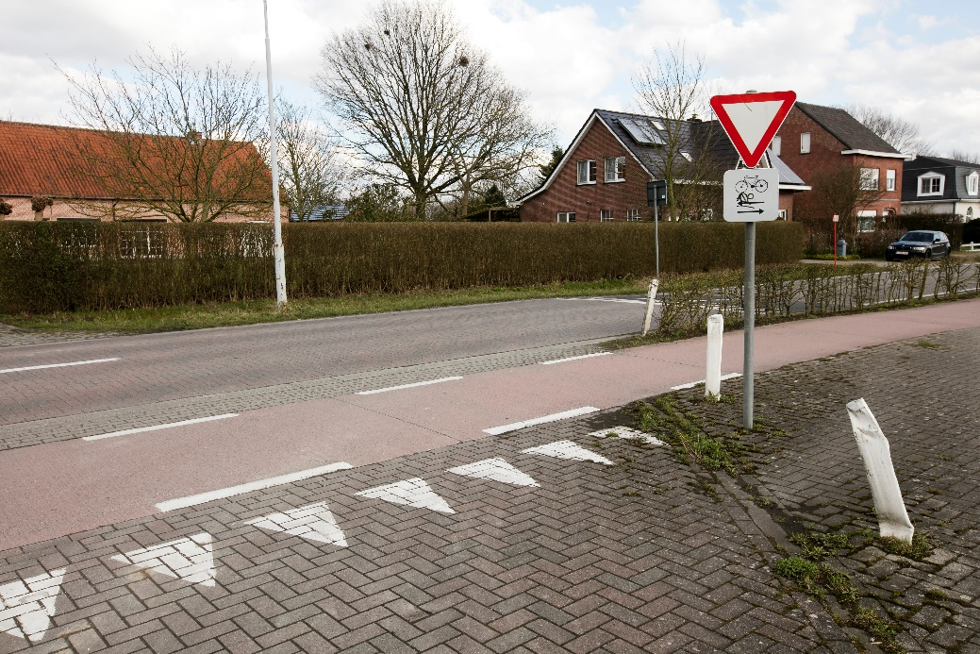
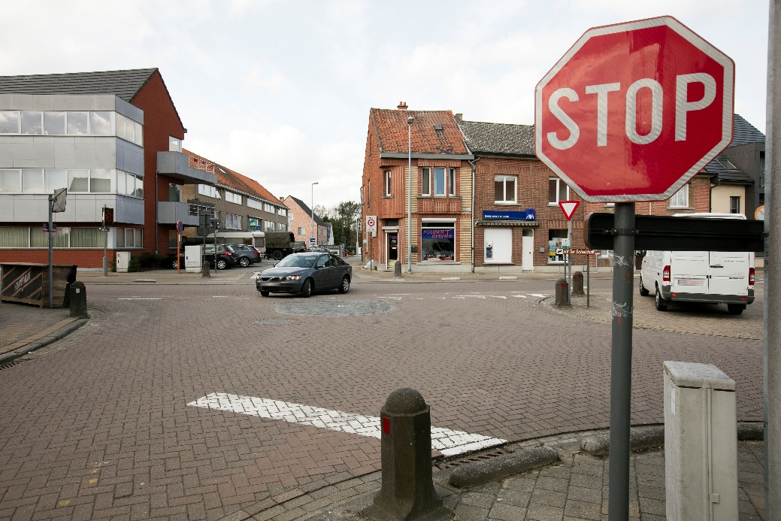
Hoe communiceert het verkeer?

Slide 3
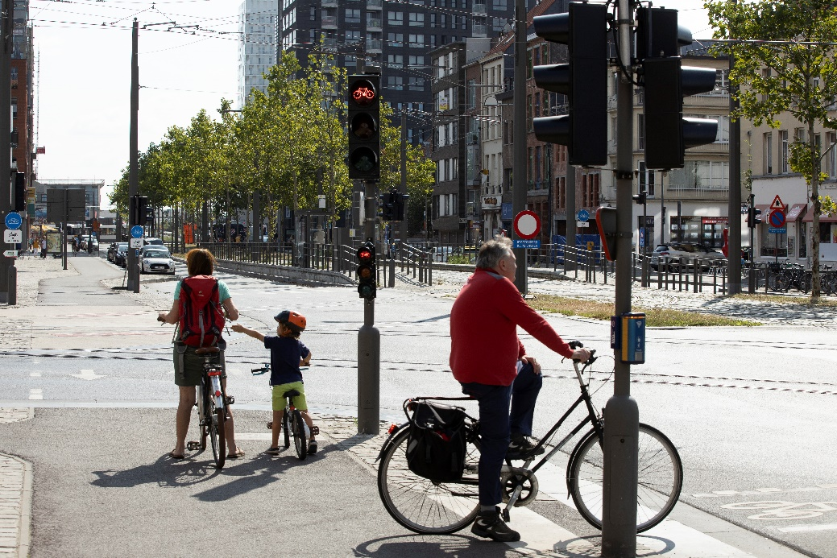
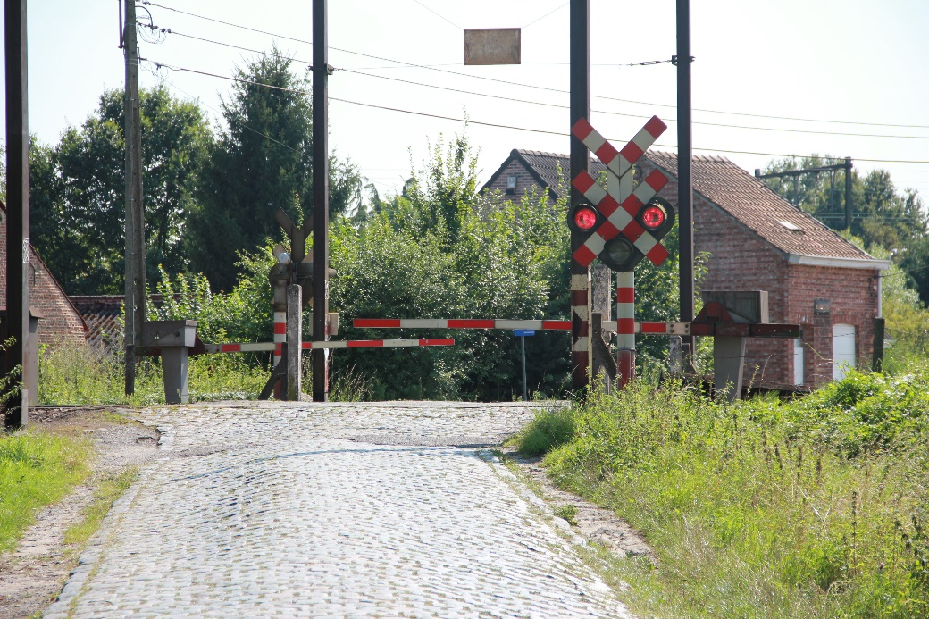
Hoe communiceert het verkeer?

Slide 4
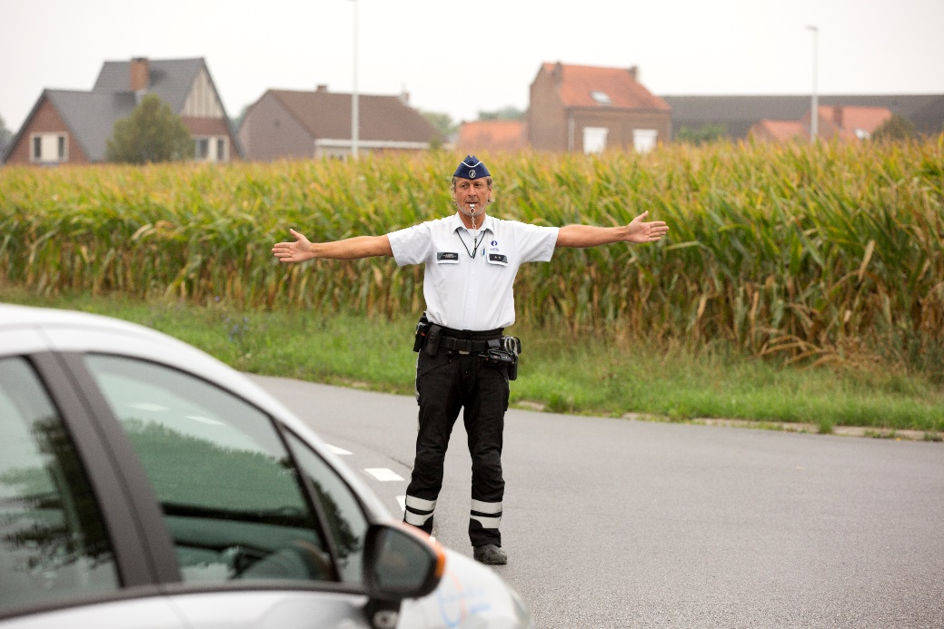
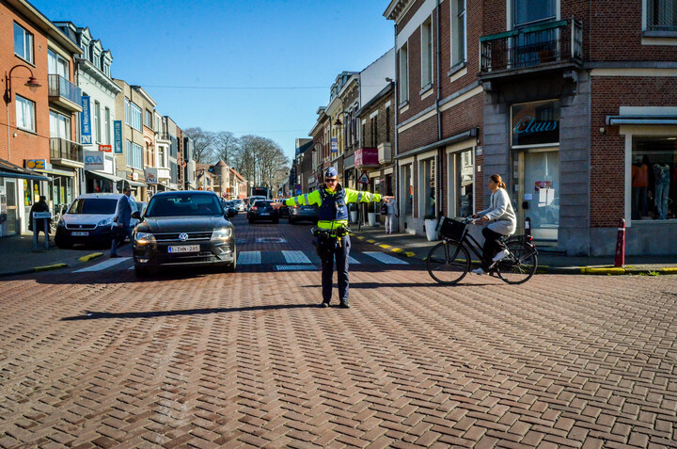
Hoe communiceert het verkeer?

Slide 5
Lijnen voor fietsers

Slide 6
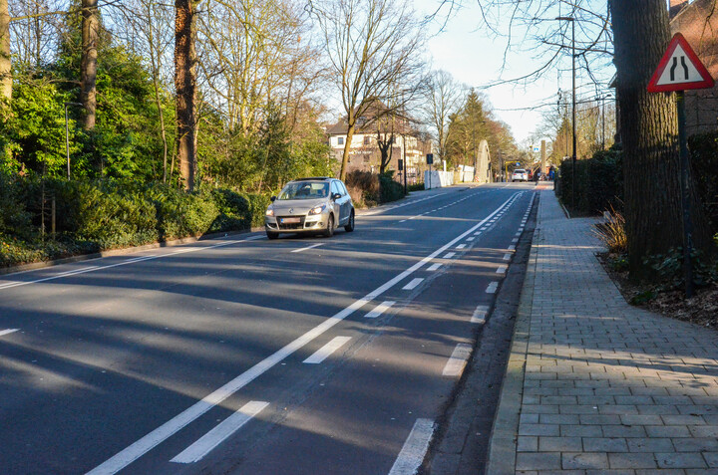
Fietspad

Slide 7
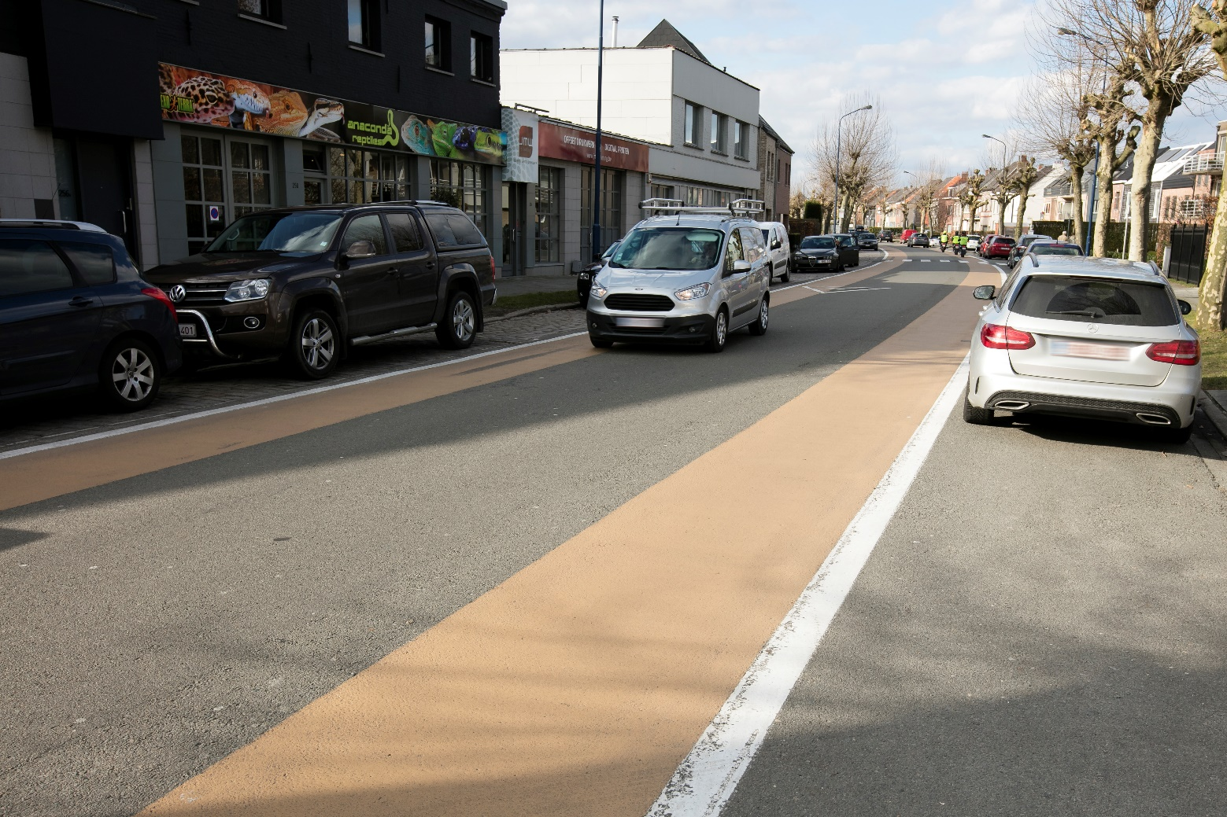
Fietssuggestiestrook

Slide 8
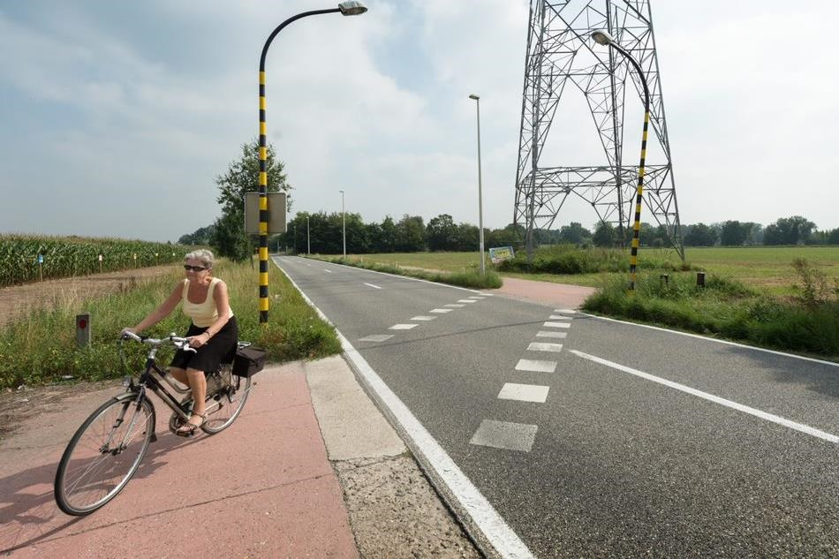
Fietsoversteekplaats

Slide 9
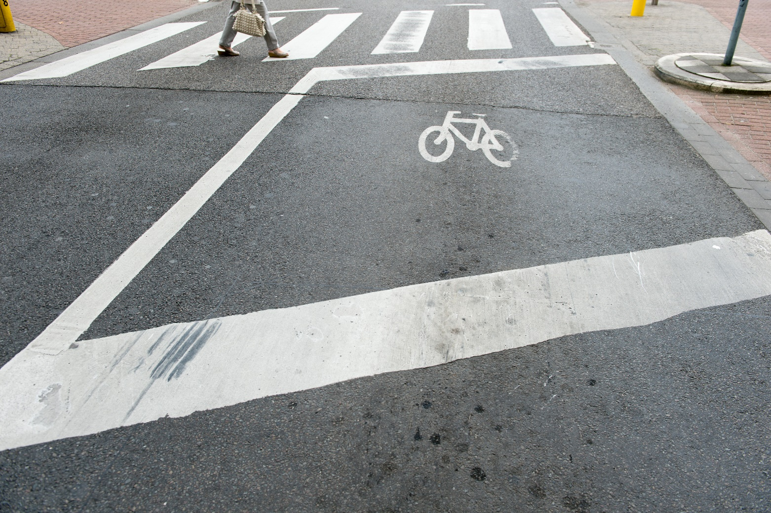
Fietsopstelvak

Slide 10
Quiz

Slide 11
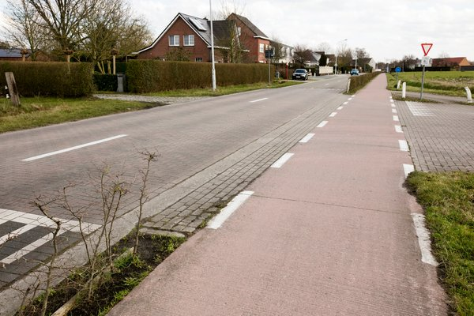
Wat is dit?
Dit zijn parkeerplaatsen, auto’s mogen hier parkeren.
Dit is een busstrook, bussen mogen hier rijden.
Dit is een fietspad, fietsers mogen hier rijden.

Slide 12
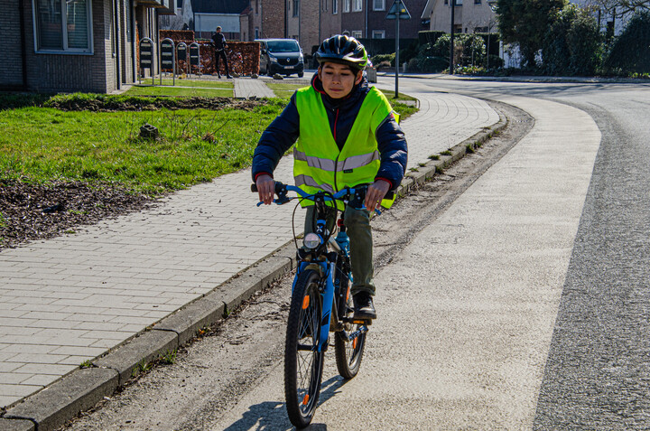
Wat zie je hier?
Een fietssuggestiestrook, fietsers en auto’s mogen hier rijden.
Een fietspad, fietsers mogen hier rijden.
Een rode zone, niemand mag hier rijden.

Slide 13
Wat is dit?
Dit zijn haaietanden, iedereen die erover wil rijden moet eerst stoppen en voorrang geven.
Dit zijn haaietanden, iedereen die erover wil rijden moet eerst vertragen, stoppen en voorrang geven indien nodig.
Dit is een stopstreep, iedereen die erover wil rijden moet eerst stopen en voorrang geven.

Slide 14
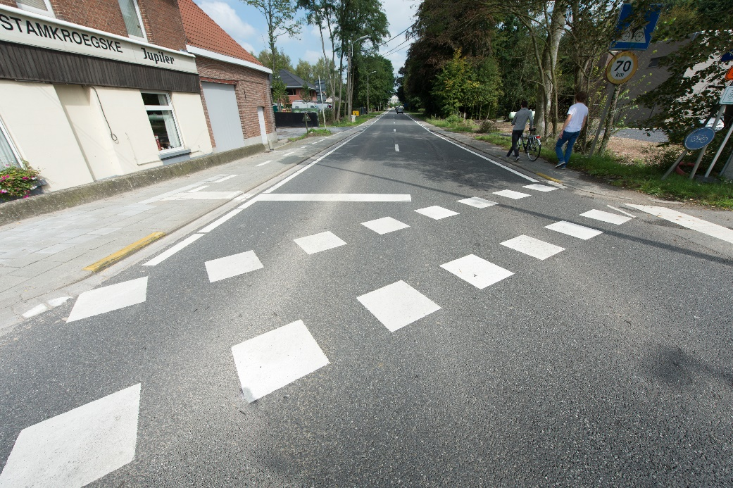
Wat staat op deze foto?
Dit is een fietsoversteekplaats, auto’s moeten hier voorrang verlenen aan fietsers.
Dit is een fietsoversteekplaats, auto’s moeten hier geen voorrang verlenen aan fietsers.
Dit is een fietspad, auto’s moeten hier voorrang verlenen aan fietsers.

Slide 15

Wat is dit?
Dit is een fietsopstelvak, fietsers mogen hier voor de auto’s komen staan en eerst vertrekken.
Dit is een fietsoversteekplaats, hier moeten fietsers gaan staan om een kruispunt over te steken.
Dit is een fietsenparking, hier mag je je fiets achterlaten.

